Slide 1
5. ΚΑΙΝΟΤΟΜΑ ΥΠΗΡΕΣΙΑ ΣΤΟ ΦΑΡΜΑΚΕΙΟ
Για υπηρεσίες φαρμακείου με καινοτόμα χαρακτηριστικά

Slide 2
Ψηφιακά μέσα
250 Οθόνες > των 28’’ ιντσών σε ισάριθμες βιτρίνες Φαρμακείων
183 Οθόνες > των 28’’ ιντσών πλησίον του πάγκου εργασίας
225 Tablets SYFAK Advice 10.1’’ ιντσών δίπλα στο ταμείο σε εμφανή θέση
Μηνιαίο newsletter στα μέλη του SYFAK Advice
Δυναμικό περιεχόμενο με συμβουλές & προωθητικές ενέργειες

Slide 3
2. SYFAK Advice
Tablet με περιεχομενο αδρανειασ και ΣΥΜΠΛΗΡΩΜΑΤΙΚΗ ΠΩΛΗΣΗ
Περιεχόμενο αδράνειας
Συμπληρωματική πώληση

Slide 4
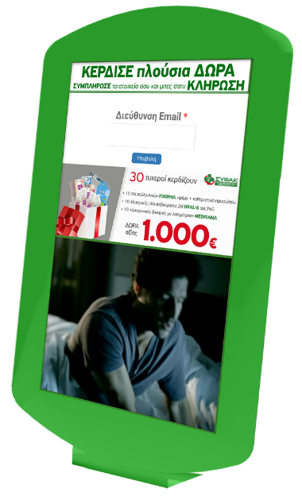
Διαφημιστικό Περιεχόμενο και συμπληρωματική πώληση tablets
Κεντρική διαχείριση μέσω Internet. Σε λίγα λεπτά αλλάζει το περιεχόμενο σε όλα τα tablets.
Δυναμικό περιεχόμενο με:
Διαφημιστικά μηνύματα χωρίς ήχο.
Μηνιαίους διαδραστικούς διαγωνισμούς
Επαναλαμβανόμενο περιεχόμενο μέσης διάρκειας 6 λεπτών

Slide 5
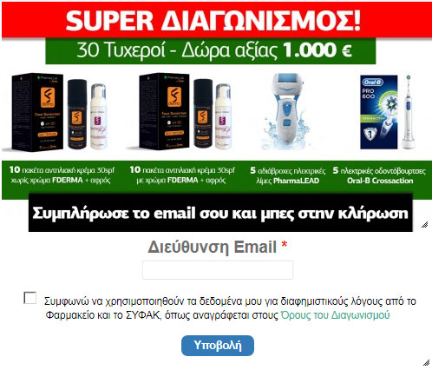
Διαδραστικοί διαγωνισμοί
Στον πελάτη παρέχεται πλέον και δυνατότητα διάδρασης, καθώς μπορεί να συμπληρώσει στην οθόνη του tablet το mail ή το τηλέφωνο του, ώστε να λαμβάνει ενημερωτικά μηνύματα αλλά και να συμμετέχει σε διαγωνισμούς κερδίζοντας δώρα.
Ο πελάτης εισάγει το email του στο tablet
Λαμβάνει σειρά ενημερωτικών emails (ανακοίνωση διαγωνισμού, συμμετοχή, κλήρωση) με τα δώρα.
Μηνιαίες συμμετοχές περίπου 3.000 πελάτες

Slide 6
Συμπληρωματική πώληση
Στο Syfak Advice προβάλλονται προτάσεις συνδυαστικής πώλησης στο tablet που βλέπει ο πελάτης αλλά και υπενθύμιση στον υπολογιστή του Φαρμακοποιού σε πραγματικό χρόνο την στιγμή της συναλλαγής.

Slide 7
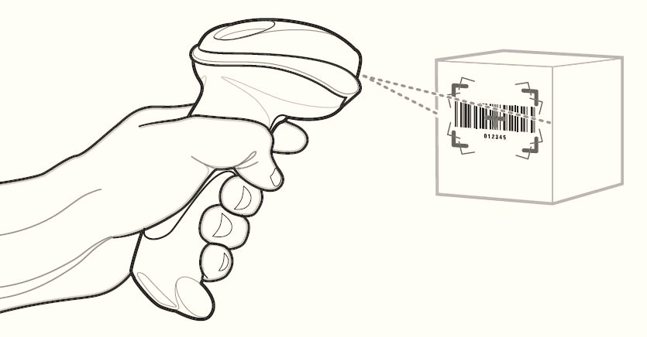
Πώς λειτουργεί
Ο Φαρμακοποιός σαρώνει το bar code του προϊόντος στο πρόγραμμα που εκτελεί τις πωλήσεις του
Π.χ. Lipitor 40 mg

Slide 8
Πώς λειτουργεί
H SYFAK Advice ελέγχει αν υπάρχει σχετικός κανόνας για το προϊόν που σαρώθηκε.
Στο παράδειγμα μας για το Lipitor υπάρχει κανόνας να προβάλλει Omega 3

Slide 9
Πώς λειτουργεί
H SYFAK Advice προβάλλει το περιεχόμενο για Omega 3, που έχει οριστεί για την κατηγορία στατίνες.

Slide 10
Πώς λειτουργεί
Ταυτόχρονα με την προβολή διαφήμισης στο tablet,
ο φαρμακοποιός δέχεται μήνυμα στο notifications bar των Windows.

Slide 11
Συμπληρωματική πώληση / υπενθύμιση
Κάθε κανόνας ενεργοποιεί:
ενημέρωση στο tablet για τον πελάτη με ηχητικό σήμα
ειδοποίηση στον υπολογιστή του Φαρμακοποιού για το προβαλλόμενο προϊόν

Slide 12
Οι κανόνες
H SYFAK Advice εφαρμόζει κανόνες που ορίζονται κεντρικά μέσω Internet.
Οι κανόνες δημιουργούνται με διάφορα κριτήρια:
Bar code, ATC group, Δραστική ουσία κ.α.
Κατηγοριοποίηση 3 επιπέδων σε παραφάρμακα και καλλυντικά
Κάθε κανόνας ενεργοποιεί προβολή σχετικού περιεχομένου (impression) στο tablet
Το περιεχόμενο κανόνα προβάλλεται για 10’’ και αν δεν προκύψει νέο περιεχόμενο από κανόνα, H SYFAK Advice αυτόματα επιστρέφει στο περιεχόμενο αδράνειας.

Slide 13
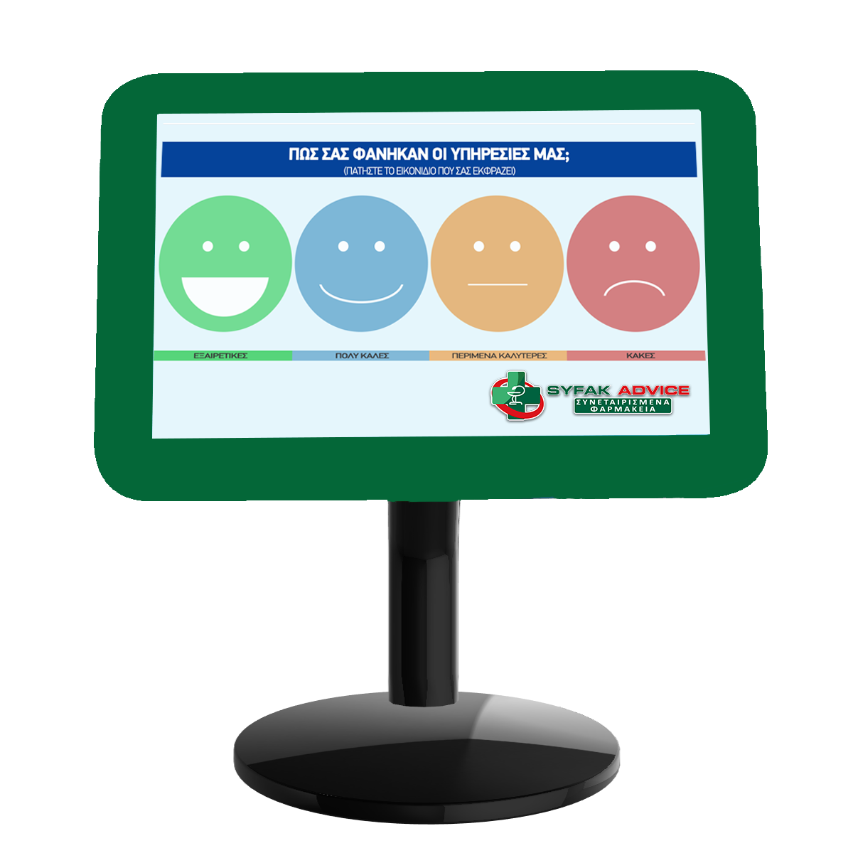
Αξιολόγηση Υπηρεσιών από τον πελάτη – ασθενή
H SYFAK Advice κατά την ολοκλήρωση της πώλησης από το πρόγραμμα του φαρμακείου δίνει την δυνατότητα αξιολόγησης των υπηρεσιών του φαρμακοποιού καλώντας τον πελάτη να επιλέξει το εικονίδιο που τον εκφράζει.

Slide 14
Σύγχρονα εργαλεία απέναντι στις προκλήσεις του μέλλοντος
Ο ΣΥΦΑΚ καινοτομεί και αξιοποιεί ολοένα και περισσότερο τις ευκαιρίες του ψηφιακού μετασχηματισμού και την τεχνητή νοημοσύνη, με στόχο να προσφέρει στα φαρμακεία τη δυνατότητα να δημιουργήσουν αξία για τους πελάτες τους και να διατηρήσουν ένα ανταγωνιστικό πλεονέκτημα, γνωρίζοντας καλά πως οι καταναλωτές του σήμερα συνδυάζουν τον ψηφιακό με το φυσικό κόσμο.
Στο ΣΥΦΑΚ υλοποιείται μια Omnichannel στρατηγική, δίνοντας έμφαση στην ενσωμάτωση της ψηφιακής τεχνολογίας στα φαρμακεία-μέλη του, με σκοπό να αξιοποιηθεί η δύναμη όλων των καναλιών επικοινωνίας και να δημιουργηθεί μια πιο ισχυρή και διαδραστική εμπειρία αγορών.

Slide 15
Ευχαριστούμε πολύ!

